Slide 1

第八章
第八章
假设检验
§8.1 参数假设检验
§8.2 单个正态总体参数的假设检验
§8.3 两个正态总体参数的假设检验
（3学时）

Slide 2
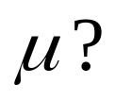
假设检验问题就是根据样本的信息检验关于总体
的某个假设是否正确。
① 总体形式完全未知，检验总体X是否服从正态分布
非参数假设检验
② 总体分布形式已知但含未知参数，对参数的假设
检验，如X的期望是否等于
参数假设检验

Slide 3
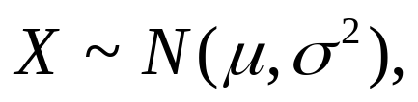


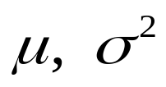
自然界中许多随机现象都服从正态分布，所以
我们主要研究正态分布的几种参数检验法。一个随
机变量
需要确定两个参数，均值
和
方差
只要两个参数确定，正态分布就完全确定了。
因此关于正态分布参数的假设检验问题也就化为检验
参数
的问题。

Slide 4
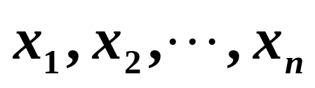
§8.1 参数假设检验
第八章
例：我们对某产品进行了一些工艺改造，或研制了新产品，要比较原产品和新产品在某一项指标上的差异，这样我们面临选择是否接受假设
“新产品的某一项指标优于老产品”。
必须作一些试验，也就是抽样。根据得到的样本观察值
来作出决定。
假设检验问题就是根据样本的信息，检验关于总体的某个假设是否正确。

Slide 5
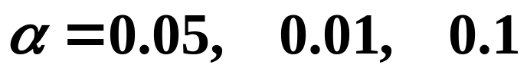
通过大量实践，
人们对小概率事件(即一次试验中
发生的概率很小的事情）总结出一条原理：
小概率事件在一次试验中几乎不会发生。
并称此为实际推断原理，
其为判断假设的根据。
在假设检验时，
若一次试验中小概率事件发生了,
就认为是不合理的。
小概率事件在一次试验中发
生的概率记为α，一般取
在假设检验中,称α为显著水平、检验水平。

Slide 6
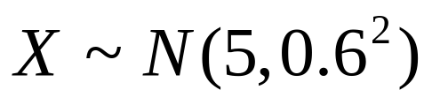




引例：一台自动车床零件的直径
cm
现抽取36个，算的
假设方差保持不变，
问该车床这天的生产是否正常？
分析：由于抽取的样本均值
与总体均值有偏差
我们要做的工作就是判断总体均值
是否有变化。
如果
认为X服从该正态分布，也就是说该车
床生产正常，否则就认为该生产不正常。

Slide 7
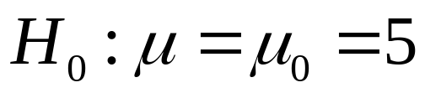
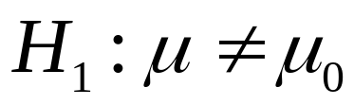



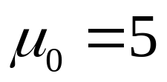
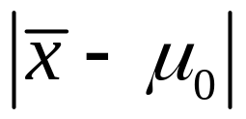
解：假设该车床生产正常，提出假设
若该车床生产不正常，记
问题转化为检验H₀ 是否为真。若H₀ 为真，认为车床
正常工作；否则，认为不正常。
的无偏估计，
当H₀ 为真时
的观测值
应该
落在
附近，即
的偏差应该很小。若
过分大，我们认为H₀ 不真，拒绝H₀ 。

Slide 8
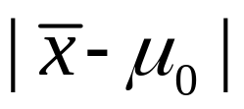

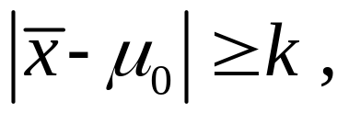
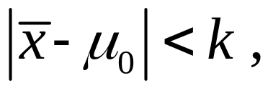
问题：如何衡量
的大小？
选定一个适当的正数
，如果
就认为H₀ 不真，拒绝原假设H₀ ；反之
则接受原假设H₀ 。
问题转化为如何选择 k , 用什么标准选择k ？

Slide 9
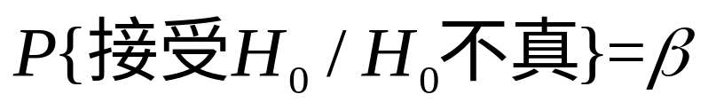
无论怎样选择k 都可能犯两类错误：
H₀为真时拒绝H₀，
第一类错误
（弃真）
P { 拒绝 H₀ /H₀ 为真 }=α
H₀不真时接受H₀,
第二类错误
（取伪）
注意：
要同时减小两类犯错误的概率除非增加样本容量。
当给定样本容量，只对犯第一类错误的概率加以控制，
而不考虑犯第二类错误的概率。

Slide 10
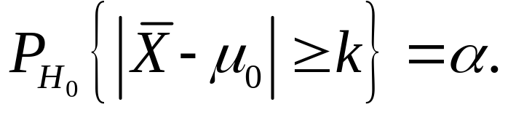
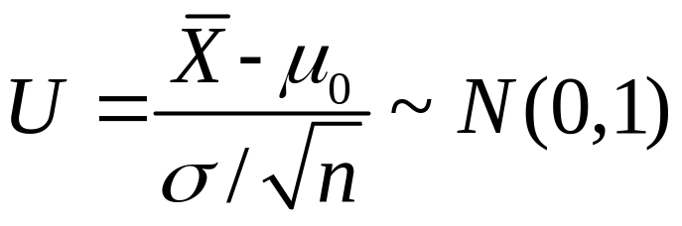
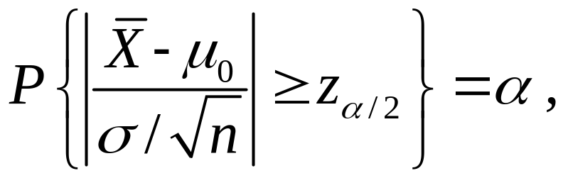


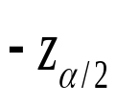

对于给定的小的实数α（ 0<α<1 ）, 考虑
第一类错误
当H₀ 为真时,
于是由标准正态分布分位点的定义可得
小概率事件

Slide 11
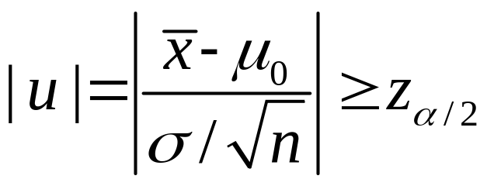
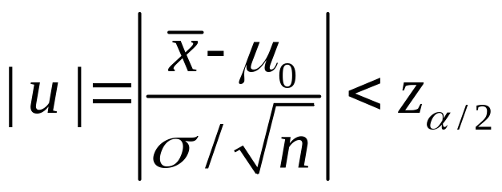

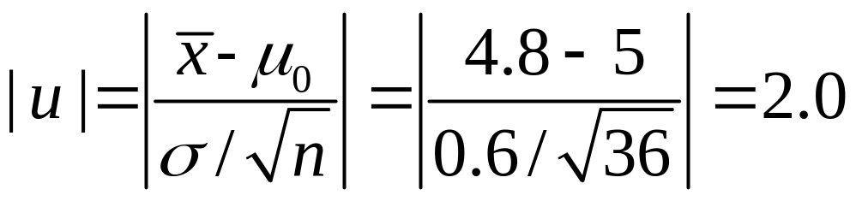
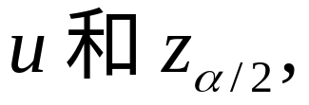
所以 U 的观测值
时，拒绝H₀ ；
时，接受H₀ 。
故拒绝域为
计算

Slide 12

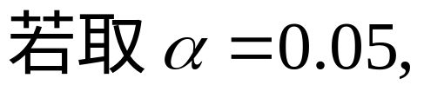
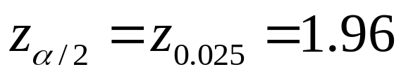
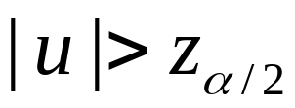
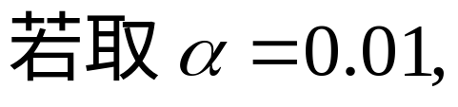
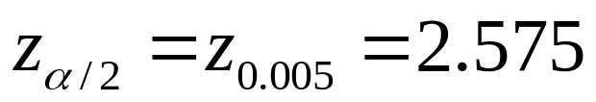
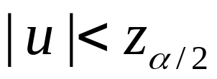
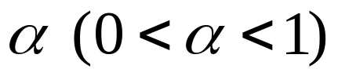
①
查表得
有
故拒绝H₀ ，即认为该车床生产不正常。
②
查表得
有
故接受H₀ ，即认为该车床生产正常。
从上例中看出原假设H₀能否被接受，依赖于实数
的选取，也就是给定的显著性水平。

Slide 13

参数假设检验的具体步骤
1. 根据实际问题提出原假设H₀和备择假设H₁；
2. 选取检验统计量 ；
3. 对给定的显著性水平 ，确定拒绝域 ；
4. 根据样本观测值计算统计量的值，作出是否接受H₀
的决策。若检验统计量的值落入拒绝域之内，则拒绝
H_{0，}接受H₁ ,反之接受H_{0。}

